Slide 1
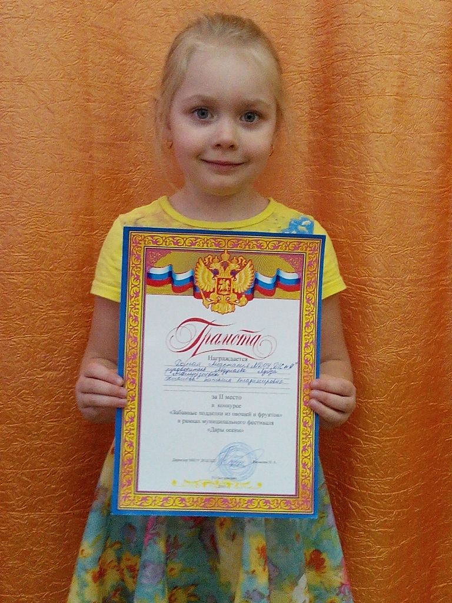
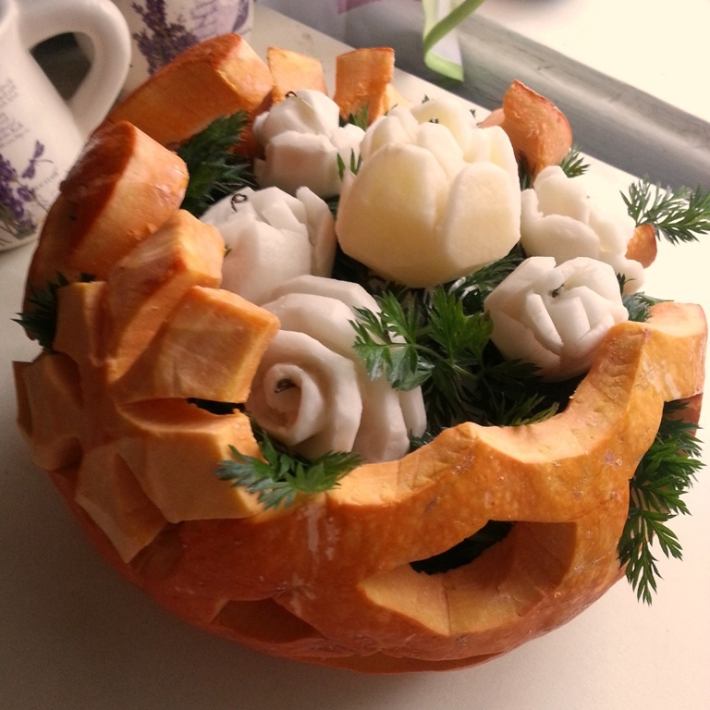
Долгая Настя
«Забавная тыква»
2 место

Slide 2
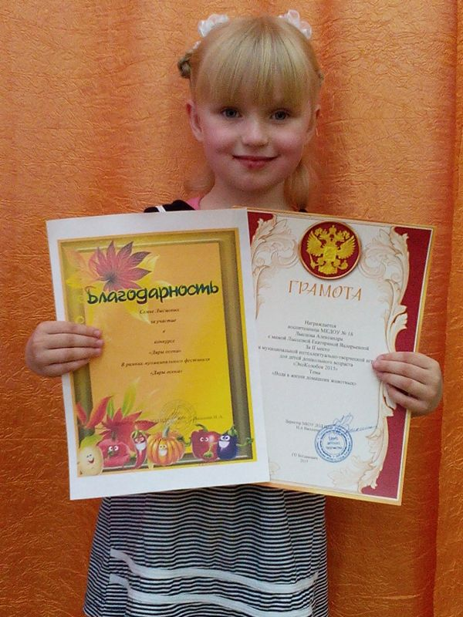
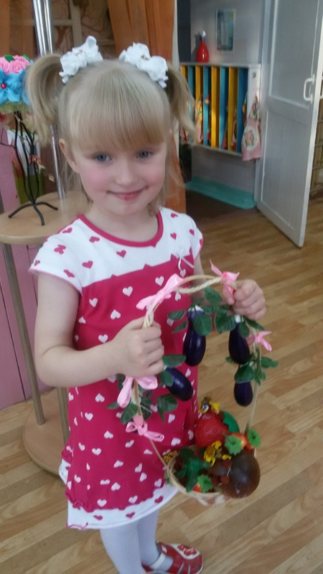
Лысцова Саша
«Гусеницы»

Slide 3
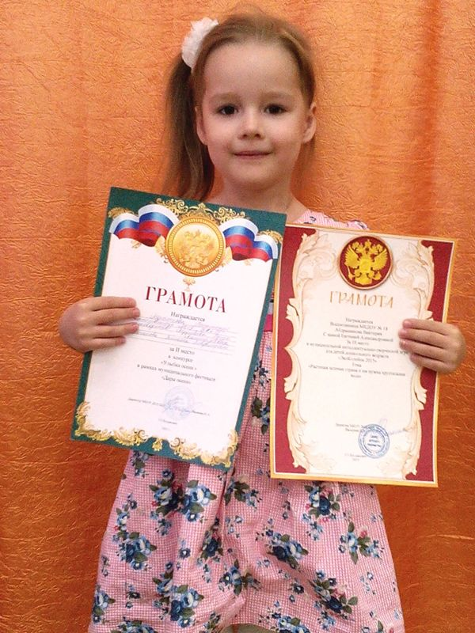
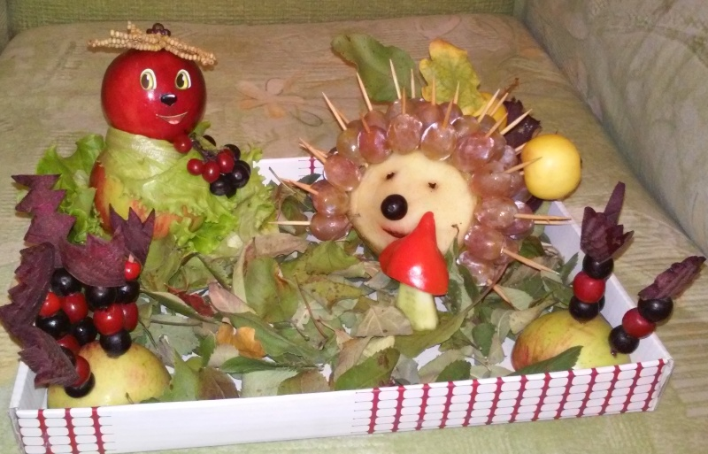
Абдрашикова Вика
«Ежик в осеннем лесу»
2 место

Slide 4
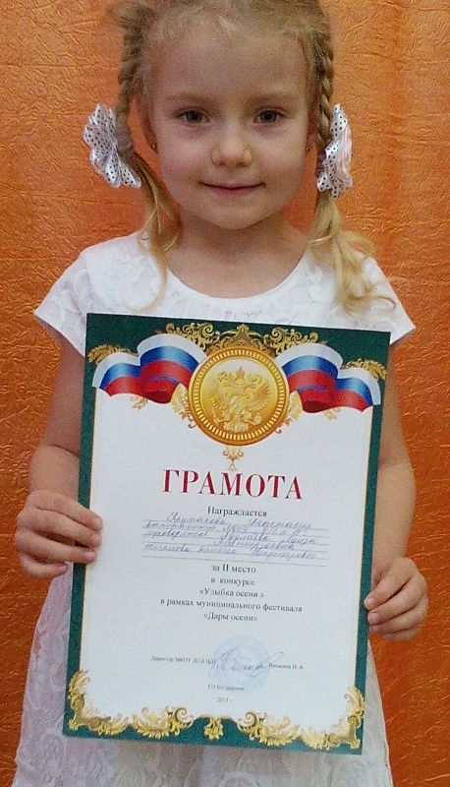
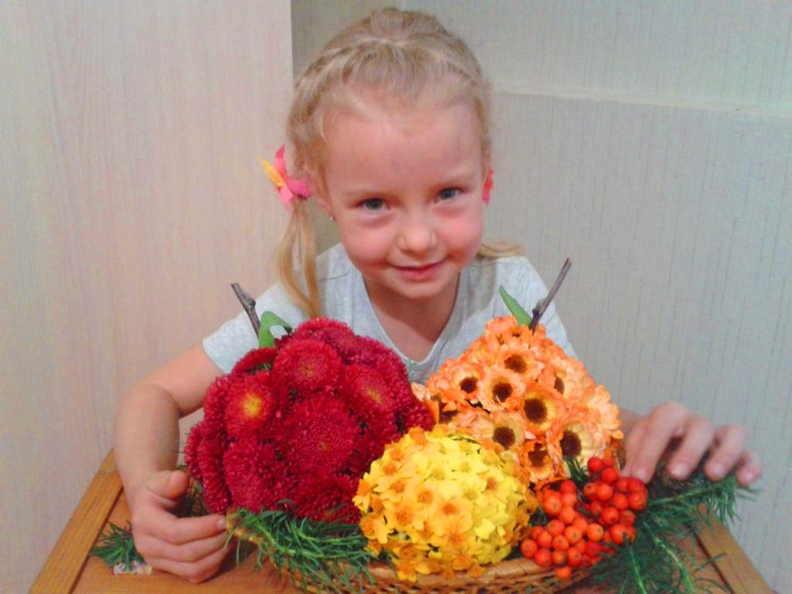
Муниципальный фестиваль
«Дары осени»
2015г
Крутакова Настя
2 место

